Slide 1
Staż trenerski KS Legionovia KZB Legionowo 12-18.09.2016
Rafał Kleniewski
Kurs UEFA B wyrównawczy

Slide 2
KS Legionovia KZB Legionowo
Rok założenia: 1930
Barwy: biało-żółto-czerwone
Sukcesy:
2. miejsce w III lidze (1996/1997)
1. miejsce w III lidze (2012/2013)
4. miejsce w II lidze wschodniej (2013/2014)
Adres: ul. Parkowa 27a, 05-120 Legionowo
Stadion: Stadion Miejski w Legionowie im. ks. płk. Jana Mrugacza (Pojemność: 1730)

Slide 3
Historia
Protoplastą Legionovii był Robotniczy Klub Sportowy Czerwoni, który powstał jesienią 1930 z inicjatywy działaczy (m.in. Jana Lisowskiego) OM-TUR – legionowskiego oddziału Polskiej Partii Socjalistycznej. Pierwsze boisko utworzono obok siedziby oddziału PPS. W dwa lata później Czerwoni mieli już pełnowymiarowe boisko.
Pierwszy mecz mistrzowski rozegrano w kwietniu 1932. Przeciwnikiem Czerwonych była żydowska drużyna Hapoel ze stolicy. Legionowianie wygrali 8:3. Czerwoni nie zawiesili piłkarskiej działalności także w czasie wojny i okupacji.
Po wojnie boisko piłkarskie miało różne lokalizacje, stadion przy ul. Parkowej oddano do użytku 18 lipca 1964. Znaczącą rolę w Społecznym Komitecie Budowy Stadionu odegrał Honorowy Obywatel Miasta Legionowa ksiądz płk. Jan Mrugacz. W rozegranym na inaugurację meczu piłkarskim pomiędzy Legionovią, a Świt Nowy Dwór Mazowiecki. zwyciężyli gospodarze w stosunku 3:2.

Slide 4
Historia
W latach 80. klub pod nazwą Gwardia działał przy szkole Ministerstwa Spraw Wewnętrznych. Nazwę Legionovia przywrócono klubowi w 1989. Przez krótki czas Legionovia działała przy TKKFie.
Na początku lat 90. w klubie funkcjonowały sekcje: piłki nożnej, rugby i szachów. W 1994 sekcja rugby usamodzielniła się. W 1996 wraz z wejściem w życie przepisów ustawy o Stowarzyszeniach klub przybrał formę stowarzyszenia sportowego pod nazwą Miejski Klub Sportowy Legionovia z sekcjami piłki nożnej, brydża, szachów i piłki siatkowej kobiet. Pod koniec 2003 postanowiono o wyłączeniu i usamodzielnieniu sekcji piłki siatkowej, co zbiegło się z awansem drużyny siatkarek do Serii B I ligi. Do innego klubu przekazano również sekcję szachową.
Wraz z przeniesieniem siedziby klubu do nowego budynku (w połowie 2003) Zarząd Klubu podjął decyzję o powołaniu sekcji kulturystyki, przy której uruchomiono Klub Fitness z siłownią i aerobikiem. Kontynuatorem tradycji i dokonań klubu jest obecnie Stowarzyszenie Sportowe pn. Klub Sportowy Legionovia z możliwością prowadzenia działalności gospodarczej.

Slide 5
Zarząd klubu
Prezes: Dariusz Ziąbski
Wiceprezes: Robert Dąbkowski
Członkowie: Sebastian Dzisiewicz i Jacek Kopka

Slide 6
Struktura szkolenia:
SZTAB SZKOLENIOWY - GRUPY MŁODZIEŻOWE
imię, nazwisko | funkcja | imię, nazwisko | funkcja
Paweł WASIAK | Koordynator gr. młodzieżowych | Robert OSOWSKI | Trener U-11 (2006)
Sebastian DZISIEWICZ | Trener II drużyny | Łukasz TRZEBUCHOWSKI | Trener asystent U-11 (2006)
Arkadiusz SZULC | Trener U-19 (1998/99) | Robert OSOWSKI | Trener U-10 (2007)
Arkadiusz SZULC | Trener U-17 (2000) | Łukasz TRZEBUCHOWSKI | Trener asystent U-10 (2007)
Arkadiusz SZULC | Trener U-16 (2001) | Dariusz ZIĄBSKI | Trener U-9 (2008)
Damian SKWAREK | Trener U-15 (2002) | Sebastian DZISIEWICZ | Trener asystent U-9 (2008)
Bartosz GRZELAK | Trener U-14 (2003) | Bartosz GRZELAK | Trener U-8 (2009)
Mikołaj GRZELAK | Trener asystent U-14 (2003) | Marek KROTOFIL | Trener asystent U-8 (2009)
Paweł WASIAK | Trener U-13 (2004) | Dominik BUZE | Trener U-7 (2010)
Maciej BRZOZOWSKI | Trener asystent U-13 (2004) | Arkadiusz BUZE | Trener asystent U-7 (2010)
Tomasz WAWRZYNIAK | Trener U-12 (2005) | Łukasz ZWOLIŃSKI | Trener bramkarzy
Paweł WASIAK | Trener asystent U-12 (2005) | Damian SKWAREK | Trener Piłkarskich Przedszkoli

Slide 7
Baza sportowa:
Stadion miejski:
Główna płyta boiska z trybuną o pojemności 1720
Boisko ze sztuczną nawierzchnią
Boisko typu „Orlik”
Siłownia
Hala Sportowa Arena – 1989 miejsc
Klub korzysta również z boisk treningowych w Jabłonnej i Dębe.

Slide 8
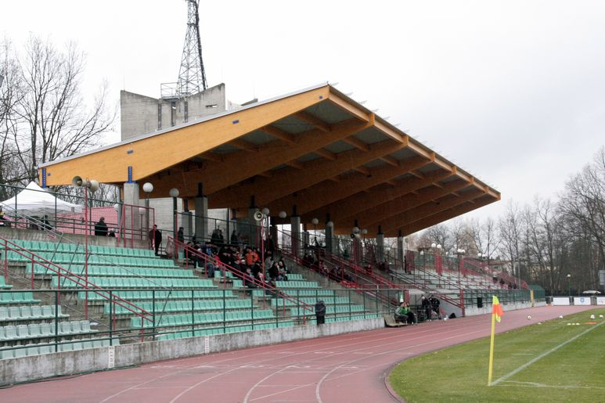
Stadion Miejski w Legionowie im. ks. płk. Jana Mrugacza (Pojemność: 1730)

Slide 9
Boisko ze sztuczną nawierzchnią

Slide 10
Boisko typu „Orlik”

Slide 11
Hala „Arena Legionowo”

Slide 12
Siłownia

Slide 13
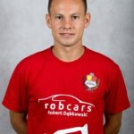
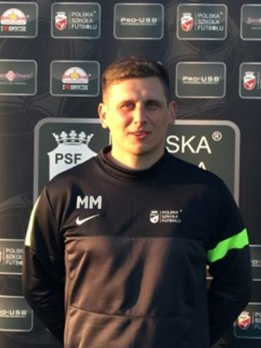
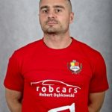
Sztab szkoleniowy
Ryszard Wieczorek
I trener
Patryk
Drewnowski
II trener
Michał
Macek
trener bramkarzy
Michał Trzaskoma
Fizjoterapeuta

Slide 14
Sztab szkoleniowy
Ryszard Wieczorek
I trener – licencja UEFA PRO
Data urodzenia: 25 stycznia 1962
Kariera trenerska:
2001–2004 Odra Wodzisław Śl. – I liga (wtedy najwyższy poziom rozgrywkowy) 2004–2005 Korona Kielce - I liga ( II poziom rozgrywkowy) - awans
2005-2007 Korona Kielce - Ekstraklasa 2007–2008 Górnik Zabrze - Ekstraklasa 2008–2009 Odra Wodzisław Śl. - Ekstraklasa 2010 Piast Gliwice Ekstraklasa – Ekstraklasa - spadek do I ligi 2011–2013 Energetyk ROW Rybnik II Liga 2013–2014 Górnik Zabrze - Ekstraklasa 2014-2015 Limanovia Limanowa II liga od 14 września 2015 Legionovia Legionowo – II liga

Slide 15
Ryszard Wieczorek
Największe sukcesy:
5 miejsce w I lidze w sezonie 2001/02, 2002/03 - Odra Wodzisław Śl.
Awans do Ekstraklasy 2004/05 - Korona Kielce
5 miejsce w Ekstraklasie 2005/06, półfinał Pucharu Polski - Korona Kielce
Finał Pucharu Polski 2006/07 - Korona Kielce
Największe porażki:
Piast Gliwice – Ekstraklasa 2010 - spadek do I ligi
Limanovia Limanowa II liga 2014-2015 zwolniony w kwietniu ze względu na niezadowalające wyniki sportowe (ostatnie miejsce w tabeli)

Slide 16
Kadra I zespołu

Slide 19
Mikrocykl treningowy 12-18.09.2016

Slide 20
Trening 1

Slide 21
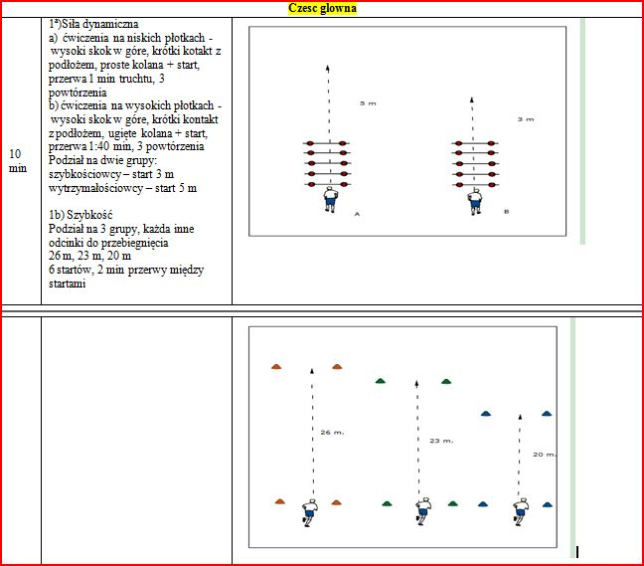

Slide 24
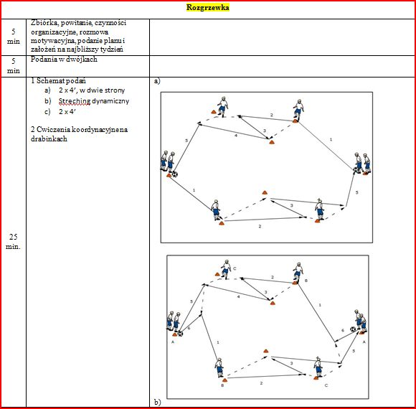

Slide 28
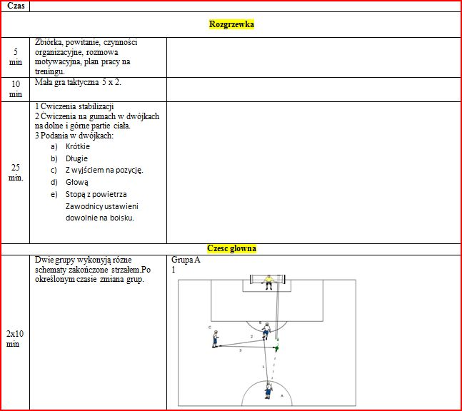

Slide 30
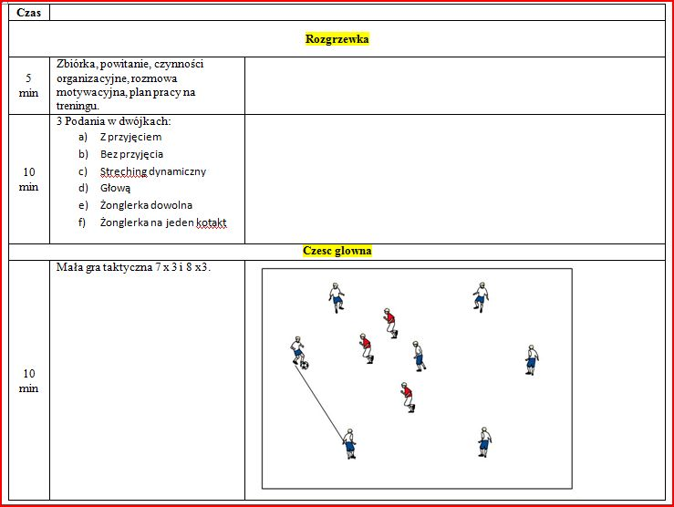

Slide 32
Analiza gry

Slide 33
MECZ O MISTRZOSTWO
II-LIGI
Sobota 17.09.2016
LEGIONOVIA LEGIONOWO -
OLIMPIA ELBLĄG
2:2(1:2)
Bramki: Wodecki(podanie Krotofil)
Ciach(podanie Garyga)
33
Notes:
33

Slide 34
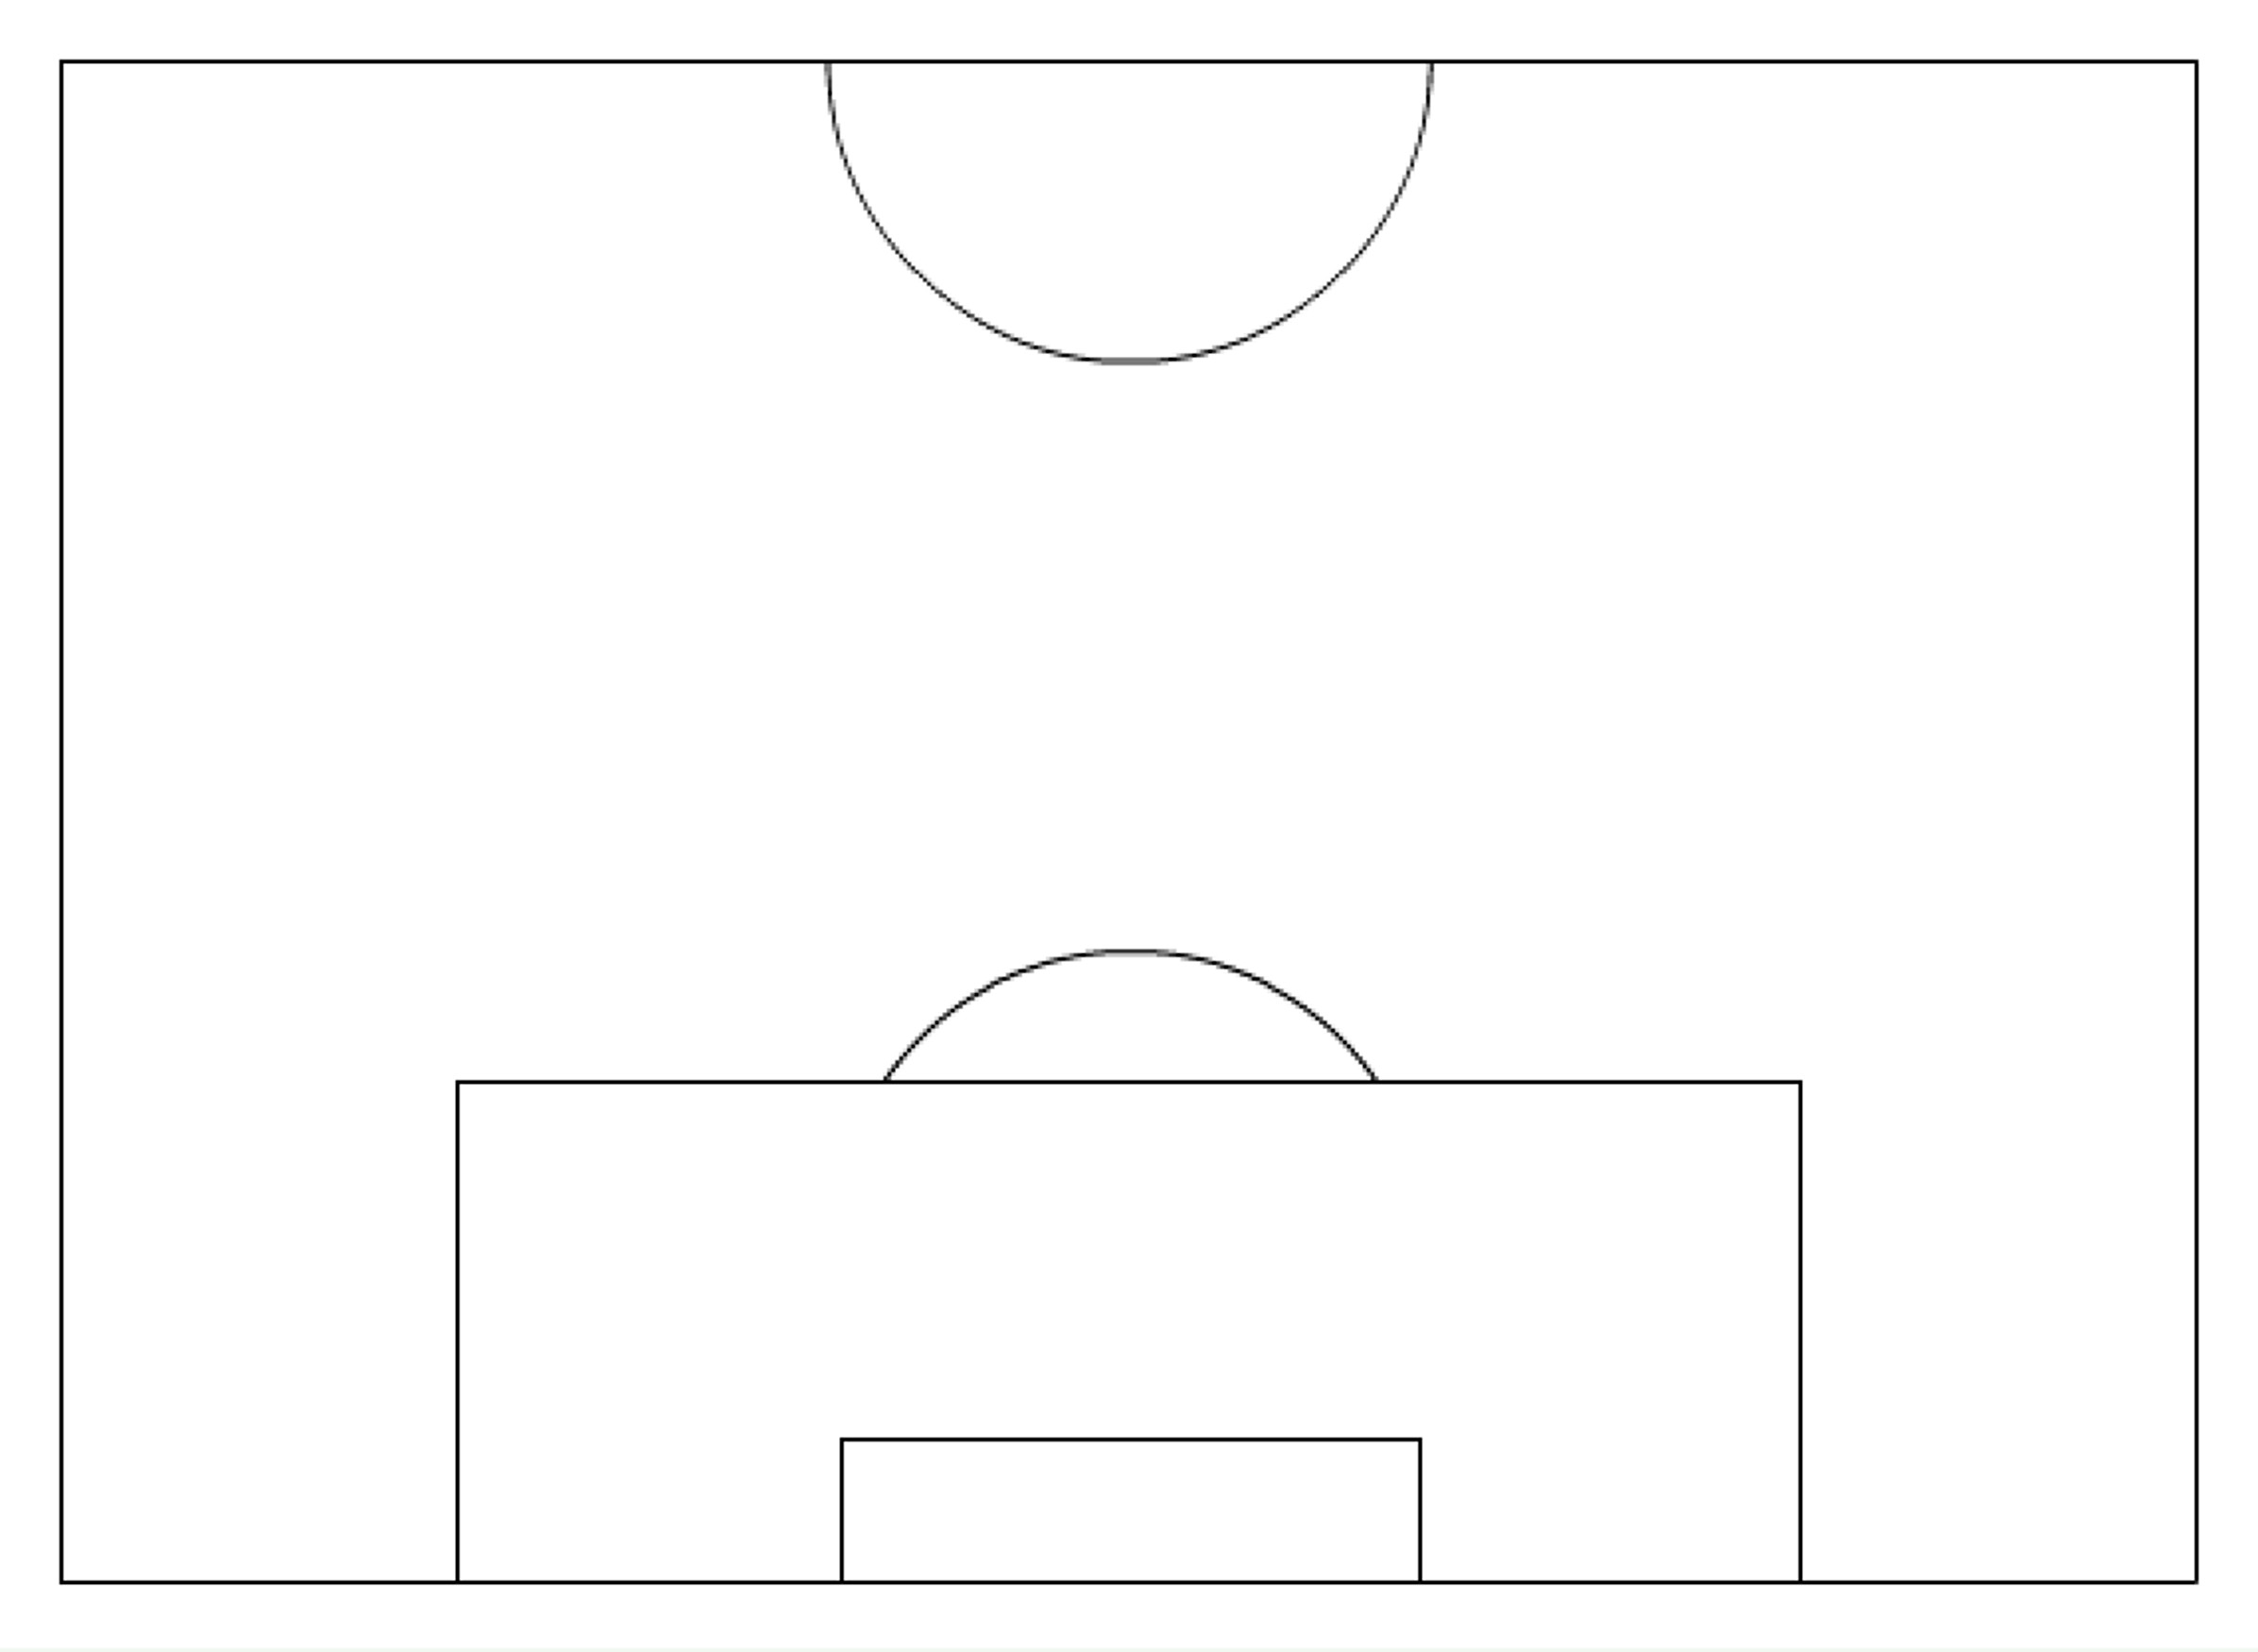
1-4-3-3
26
Wójcik
11
7
Wodecki
Garyga
19
17
Kartki:
Bajat ż
Kutarba 2 ż, cz 76
Płonka
Koziara
8
Milewski
3
4
23
16
Kutarba
Bajat
Krotofil
Grzelak
Rezerwowi
A. Ciesielski – (Mł.) 33
S. Borenović 5
M. Goliński 18
A. Madeński- (Mł.) 14
W. Kalinowski 22
I. Jovanović - 9
A. Ciach - 20
Zmiany:
58’ Koziara
Madeński
64’ Wójcik
Ciach
79’ Milewski
Jovanović
24
Madejski

Slide 37
Bramki

Slide 39
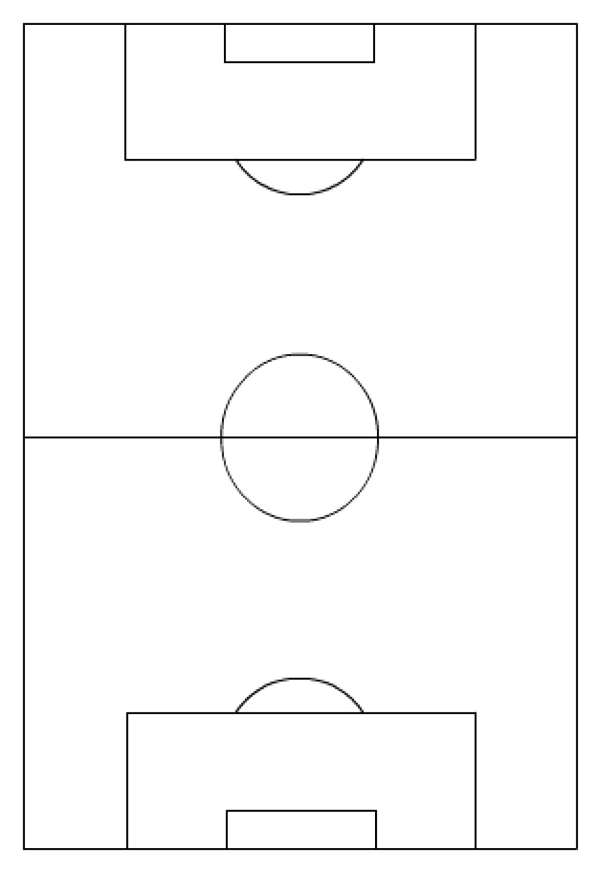
Atak pozycyjny
1
26
11
7
19
17
8
23
16
3
4
24

Slide 40
Pressing na środkowych obrońcach, którzy mimo tego i tak mogą próbować rozgrywać piłkę
1
26
11
7
19
17
16
3
4
23
8
23

Slide 41
Zawodnicy na których najlepiej stosować pressing
Defensywny pomocnik (młodzieżowiec) Sebastian Milewski(8)
Środkowy pomocnik Patryk Koziara(17)
Środkowi obrońcy Bajat(4) i Krotofil(23)

Slide 42
Film

Slide 43
Na co zwrócić uwagę w grze ofensywnej
Zmiany bocznych pomocników i napastnika – gra fałszywą „9” ( 11, 26,7)
Zmiana strony i gra dwoma bocznymi pomocnikami w sektorze
26
11
7
19
16
17
19
8
3
23

Slide 44
Film

Slide 45
Zawodnicy na których trzeba zwrócić szczególną uwagę
Marcin Wodecki boczny pomocnik (bramka) - 11
Paweł Garyga boczny pomocnik (asysta) - 7

Slide 46
Gra w obronie
Pressing wysoki
Odpowiedz na to
a) jak najszybsze zagranie do napastnika lub bocznych pomocników – szukanie wolnego miejscamiędzy zawodnikami
b) wycofanie do bramkarza
26
11
7
19
17
19
8
16
3
23

Slide 48
Stałe fragmenty gry
Duża liczba kombinacji – granie na krótko pomieszane z bezpośrednimi dośrodkowaniami
Zalecenie – ustawienie mające na celu eliminować możliwość zagrania piłki po ziemi w pole karne, reakcja na próby przepuszczenia piłki
Przy rzutach bezpośrednich najgroźniejsizawodnicy - Bajat (4) i Krotofil (23)

Slide 53
Stały fragmenty gry w obronie
Zespół preferuje ustawienie w strefie
Grać na drugi słupek
Wolne przedpole

Slide 55
DZIĘKUJĘ ZA UWAGĘ

